Slide 1
„Információvédelem menedzselése”
CIV. Szakmai Fórum
Budapest, 2023. november 15.
Bevezető gondolatok
Jerabek György
Hétpecsét Információbiztonsági Egyesület, titkár
www.hetpecset.hu
Notes:
Információvédelem Menedzselése LVI. Szakmai Fórum

Slide 2
Túl a századik fórumon 2022-ben!
2001-től óta „Értékteremtő munkacsoport”
MagiCom + Szenzor + magánszemélyek
BS7799 szabvány fordítás
oktatási tematikák készítése
2004-ben 12 magánszemély megalakítja a
Hétpecsét Információbiztonsági Egyesületet
Céljaink:
az információs társadalom biztonságának támogatása
az információvédelem kultúrájának és ismereteinek terjesztése, a tudatosság kialakítása
információvédelmi szakmai műhely létrehozása
2
Notes:
Információvédelem Menedzselése LVI. Szakmai Fórum

Slide 3
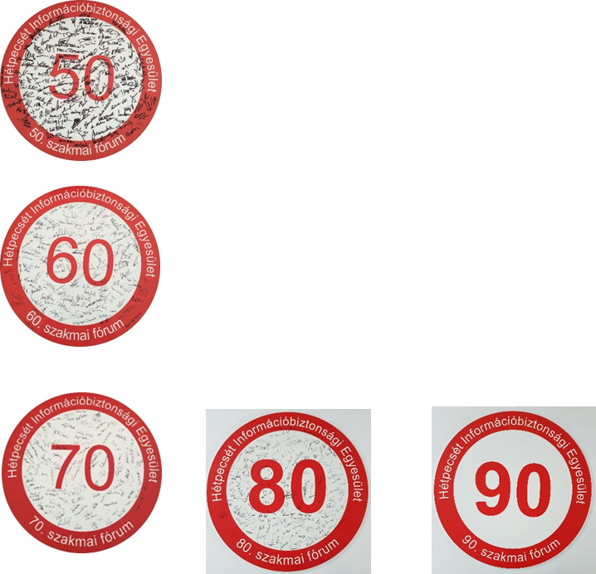
Fórumok
Minden páratlan
hónap
(január, március, május, szeptember, november)
harmadik szerdája
kivétel július!
1 08
100
2023. november 15.
3
Notes:
Információvédelem Menedzselése LVI. Szakmai Fórum

Slide 4
Köszönjük a kitartó támogatást, hiszen nélkülük nem léteznénk:
30+ magán pártoló tag!
…és 13+ céges pártoló tagunk!

Slide 5
Az „Év információbiztonsági újságírója” (2006 óta) és az „Év információvédelmi dolgozata” (2006 illetve 2007 óta) cím elnyerésére CPE pontok
Szakmai elismerések

Slide 6
EDDIGI NYERTESEK(2006-tól)
2006 - Czirkos Zoltán (BMGE) - P2P alapú biztonsági szoftver kifejlesztése
2007 - Gulyás Gábor György (BMGE) - Anonim csevegő szolgáltatás vizsgálata hagyományos és mobil környezetben
2007 – Árva-Szabó Péter (PTE) - Munkavállalói személyes adatok kezelésének gyakorlati problémái
2008 - Cserbák Márton (BMGE) - „Lightweight” biztonsági megoldás rádiófrekvenciás azonosítással támogatott elektronikus kereskedelmi környezetben
2008 – Gábri Máté (ZMNE) – Az információ hatása a XXI. század biztonságára
2009 – Ravasz Csaba (DF) – Digitális aláírás megvalósítása vállalati környezetben
2009 – Horváth Bence (BCE) – Identity management (Üzleti előnyök – technológiai kockázatok)
2010 – Füzesi Tamás (BCE) – Hálózati biztonság
2010 – Paulik Tamás (BMGE) – Kliensoldali webes tartalomtitkosító eszköz készítése
2011 – Besenyei Tamás (BMGE) – A webes tartalmakban alkalmazható szteganográfiai módszerek vizsgálata
2012 – Boda Károlynak (BMGE) – Böngészőfüggetlen rendszerujjlenyomat, mint webes nyomkövetési módszer kidolgozása és vizsgálata
2013 – Paráda István (NKE) - A hálózatbiztonság vizsgálata a hálózati eszközöket érintő támadások gyakorlati szimulációin keresztül
2013 – Dinya Péter (BCE) – Jelszavak használatával kapcsolatos megoldások, módszerek és szokások elemzése
2014 – Szerencsés Ákos (BMGE) – Webes egér hőtérképek készítése és elemzése
2015 – Szegedi Péter (NKE) - Kriptoeszköz előállítása és alkalmazásának lehetőségei a Magyar Honvédségben(BSC)
Simon Benedek (BMGE) - Strukturális deanonimizációs algoritmusok elemzése és fejlesztése (MSC)
2016 – Gyebnár Gergő (NKE) - A kibervédelem rendszere a magyar és a globális kibertérben és
Borókai Bence (PPKE) - Kritikus infrastruktúrák biztonsági szabályozása; egy Kiberbiztonsági Műveleti Központ (CSOC) megtervezése (BSc)
Tóth Géza (ÓE) - Biztonsági kiegészítések szolgáltatás orientált architektúrák Enterprise Service Bus-on keresztüli kommunikációjához (MSc)
2017 – Kovács Zoltán (BMGE) - Webes Nyomkövetési Trendek Vizsgálata
Beláz Annamária (NKE) - A magyar kibervédelmi szabályozás továbbfejlesztésének lehetőségei, Különös tekintettel a stratégiaalkotásra
2018 – Podholiczki Evelin (NKE) - Az információbiztonság felelős szerepe egy közigazgatási szervnél. Biztonságban vannak egészségügyi adataink? (BSc)
Legárd Ildikó (NKE) - Az elektronikus információbiztonság-tudatosság és tudatosítás jelenlegi helyzete, lehetőségei és kihívásai a közszolgálatban (MSc)
2019 - Dominguez Zoltán és Villányi Bálint (BME) DNS Alapú Információvédelem az okos eszközök világában (BSC)
Kékessy Ágnes (PE) „Az információbiztonság- tudatosság vizsgálata (MSC)
2020 - Toppantó Tamás (BME) Beépített adatvédelem vizsgálata biometrikus azonosítókat kezelő kamerás rendszerekhez (BSC)
Szikszai Marcell (ME) - ORWELL MÁR KÍNÁBAN IS? A TÁRSADALMI KREDITRENDSZEREK (MSC)
2021 - Fehér Tamás (BCE) Információbiztonság irányítási rendszer alapelvek alkalmazása okosotthon környezetben (BSC) Csiktusnády-Kiss Kenéz (BME) Szabadon hozzáférhető arcfelismerési könyvtárak adatvédelmi szempontú vizsgálata (BSC) Bódis Péter (NKE) Az információbiztonság tudatosításának automatizált lehetősége. (SZT)
6
Notes:
Információvédelem Menedzselése LVI. Szakmai Fórum

Slide 7
Szakmai elismerések

Slide 8
TÁRSRENDEZVÉNYEK
HTE – EIVOK
( https://www.hte.hu/informaciobiztonsagi-szakosztaly-eivok )
EIVOK-39. Információbiztonság aktuális kihívása – 2023-10-25 (Pécs)
EIVOK-40. Információbiztonsági Szakmai Fórum – 2023-11-22 (NKE)
ISACA
( https://engage.isaca.org/budapestchapter/isaca-masodik-szerda/2023 )
ISACA második szerdák
2023-11-08 - Visszatérő kihívások és aktuális trendek a felhőbiztonságban
WITSEC
https://www.witsec.hu/hu/content/bemutatkozas
2023-11-18 WITSEC szakmai nap – TELEKOM székház
MADAT
https://madat.hu/
2023-11-18 - 81. Data Facto Adatműhely: Jogalapok alkalmazásának gyakorlati kérdései
8
Notes:
Információvédelem Menedzselése LVI. Szakmai Fórum

Slide 9
A 108. (2023.11.15) fórum programja 2/1
09.30 – 10.00 Érkezés, regisztráció
10.00 – 11.30 Köszöntő és bevezető gondolatok - Aktualitások az információvédelem területén
Jerabek György (Hétpecsét Egyesület) titkár
Kiberbiztonsági válsághelyzetek kommunikációjának hatása a munkahelyi tudatosságra az egészségügyben
Farkas János (Bács-Kiskun Vármegyei Oktatókórház) információbiztonsági felelős
A Mesterséges intelligencia megjelenésével javasolt feladatok, teendők a vállalkozások életében
Dr. Amigya Andrea - (LL.M (ARB Privacy Kft. - partner, szakértő)
11.30 – Kávészünet (kávé, üdítő, pogácsa, aprósütemény)
9
Notes:
Információvédelem Menedzselése LVI. Szakmai Fórum

Slide 10
A 108. (2023.11.15) fórum programja 2/2
.
.
– 11.50 Kávészünet (kávé, üdítő, pogácsa, aprósütemény)
11.50 – 13.00
Adat változatlanság és hitelesség igazolás a Blockchain technológia gyakorlati alkalmazásával
Solymos Gyula - (Blockchain koalíció - „Ellátási lánc” munkacsoport vezető)
Adathalász szimuláció – Miért kell a kollégákat ilyennel „bosszantani”?
Dr. Simon Norbert - (FORTIX Consulting Kft. - sales manager)
13. 00 -
levonulás az operatív területről: ADAPTO meghívó és fórumértékelő QR kód kiosztása
10
Notes:
Információvédelem Menedzselése LVI. Szakmai Fórum

Slide 11
DPO Klub – Mai programja
Notes:
Információvédelem Menedzselése LVI. Szakmai Fórum

Slide 12
A rendezvényünk értékelő lapja

Slide 13
A jövő ...
„Információvédelem menedzselése”
CIX. Szakmai Fórum
2024. január 18.
13
Notes:
Információvédelem Menedzselése LVI. Szakmai Fórum

